Slide 1
产业园物流规划

Slide 2
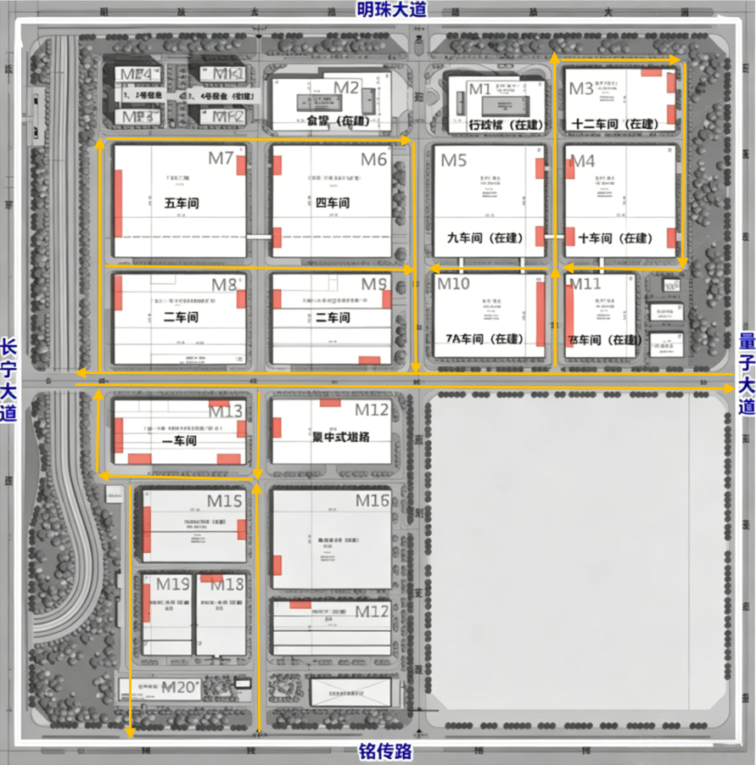
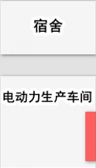
物流规划-物流线路
北门
物流线路：
如图所示，车间上红色或蓝色小长方体标注为月台口，其中蓝色为内部转运车辆停靠月台口，红色为内部外部车辆共用月台口。
双向通道：
菖蒲路：产业园主物流通道，结合所连接外部道路特点，西门为主要物流进出口，东门为次要物流进出口。
电动力车间东侧道路：双向送货出货通道，结合道路宽度及连接东西向通道宽度，此段道路允许调头折返。
M7与M6/M6与M5/M5与M4中间道路：双向送货出货通道，不允许调头，完成装货卸货后，沿环线至西门/东门/南三门出厂区。
单向通道：
除菖蒲路外其余南北向道路：
菖蒲路以北，各车间物料配送及产品出货按围绕车间顺时针环线运输，自西门或东门进入至与目的车间相邻南北支路进入，完成装卸后，沿顺时针方向驶入最近南北双向车道至菖蒲路主干道，从西门或东门驶出产业园。
菖蒲路以南，自西门或东门进入，至目的车间装卸口完成货物装卸后，汇入M13与堆场间南北双向车道，自南三门驶出产业园。
西门
东门
M16
M17
南三门
南二门

Slide 3
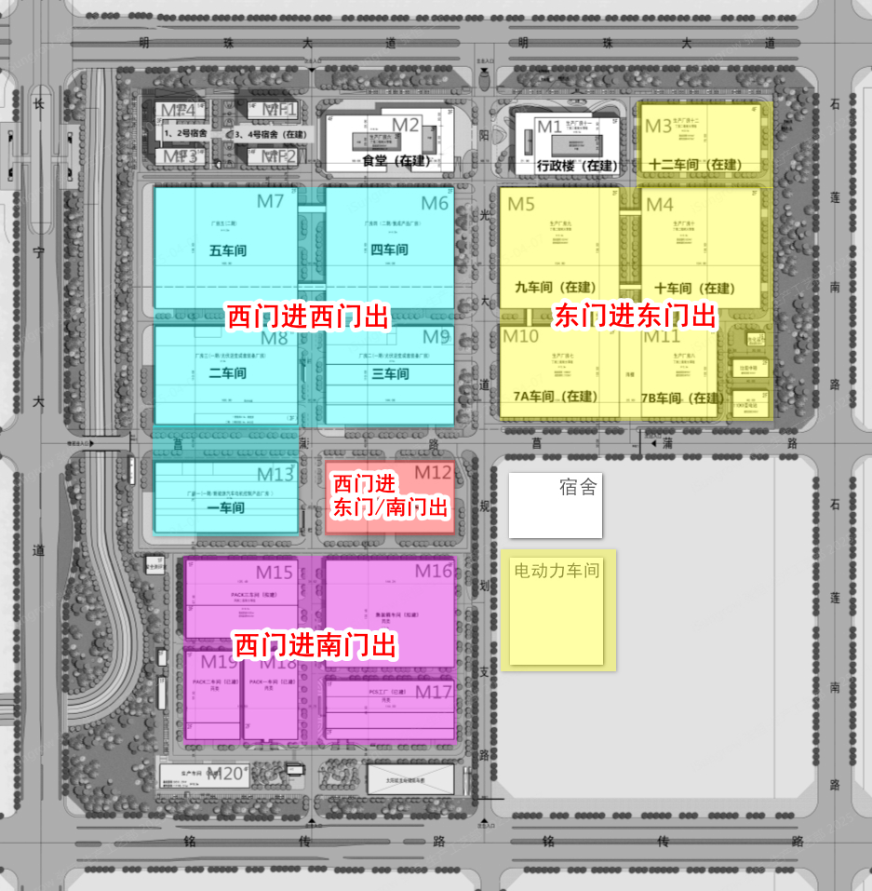
物流规划-物流线路
规划逻辑：
菖蒲路为主物流通道：贯穿产业园且与外部道路相连道路分南北向阳光大道+规划支路，东西向菖蒲路，结合北二门定义通勤及访客通道及南一门未与铭传路主路相连，因此定义东西向菖蒲路为主物流通道。
西门为主物流通道，东门为次要物流通道，南三门为辅助物流通道：西门相连长宁大道，双向8车道，为相邻外部最宽道路，作为主物流进出口，东门为菖蒲路进出园区口，作为次物流出入口，南三门直通铭传路，作为辅助物流出入口。
以菖蒲路及阳光大道+规划支路为界，划分产业园为四个区域，根据就近原则，结合出入口定位，制定物流线路：
西北角区域（M6/M7/M8/M9/M13）优先从西门进西门出。
东北角区域及电动力（M3/M4/M5/M10/M11/电动力车间）优先从东门进东门出。
西南角区域（M15/M18/M19）优先从西门进南三门出。
M12集中式堆场，优先自西门进，东门或南三门出。

Slide 4
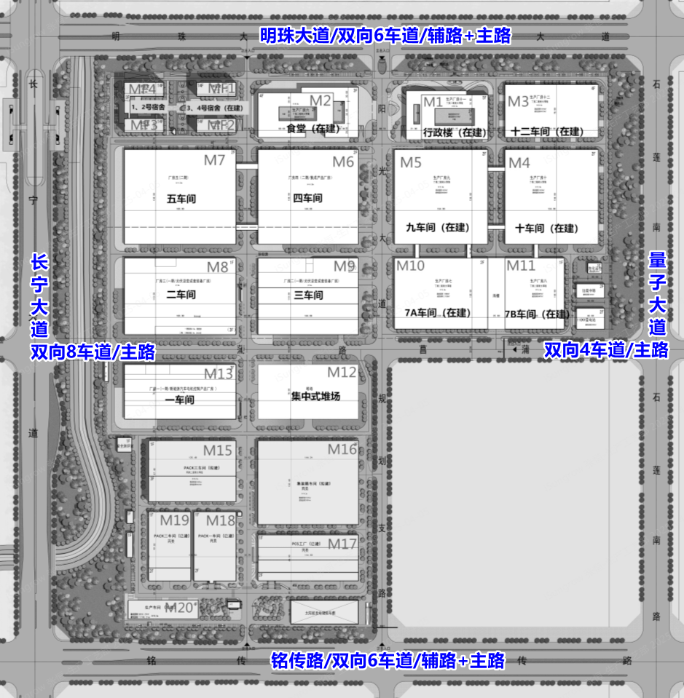
规划条件-道路条件
外部条件：
明珠大道（北 ↑ ）：
双向6车道，产业园段道路分主路加辅路形式，产业园北1门及北2们与主路相连。
铭 传 路（南 ↓ ）：
双向6车道，产业园段道路分主路加辅路形式，辅路与产业园南1门相连，主路与产业园南2门相连。
长宁大道（西← ）：
双向8车道（最宽外部道路），产业园段道路仅为主路，主路与产业园西门相连。
量子大道（东→ ）：
双向4车道（最窄外部道路），产业园段道路仅为主路，主路与产业园东门相连。
内部条件：
东西方向：菖蒲路道路宽度约为15m，考虑产业园内货车占比及停车卸货情况，实际按双向双车道使用。除菖蒲路外其余东西向道路，宽度小于8m，考虑货车通行及人员安全，实际按单向单车道使用。
南北方向：南北向道路宽度约为12m，考虑产业园内货车占比及停车卸货情况，实际按双向双车道使用。

Slide 5
物流规划-情况说明
优先权和排队情况说明：
外协：基本上比较少，用于园区间转运，需要时找专人预约使用，预约时会提前说明空闲时间，司机会在空闲时间来装卸货，基本不需要排队。
内部车辆：
①转运公交车循环送货，有优先卸货权
②平板车，用于垃圾、跨厂房物料转运，公交车循环送货，有优先卸货权
外部车辆：供应商送货，需要预约、排队等候
M6与电动力厂房高峰期每日物流口物流车辆统计：
M6车间西边2号门：外部车辆23辆
M6车间东边4号门：内部转运（4米2厢货）：白班28辆，夜班16辆 外部车辆：16辆
电动力厂房卸货平台：内部转运（4米2厢货）：白班26辆，夜班11辆 外部车辆：46辆
可停靠车辆：9米6 4辆
其他说明：
东西两门考虑设为物流通道，以保障物流车进出有序。
通勤及来访通道：北一门/北二门/南一门
北侧两门作为员工和访客出入通道，北二门承担部分内部车辆进出功能（限为小型箱货）。
南一门作为员工和施工单位出入，同时兼顾电动力部分访客接待。
南二门暂作阳光储能员工通勤入口。
南三门暂做阳光储能物流出口。
月台最大停留时间：
外协、内部车辆：1H
外部车辆：2H（M4东侧、M12堆场

Slide 6
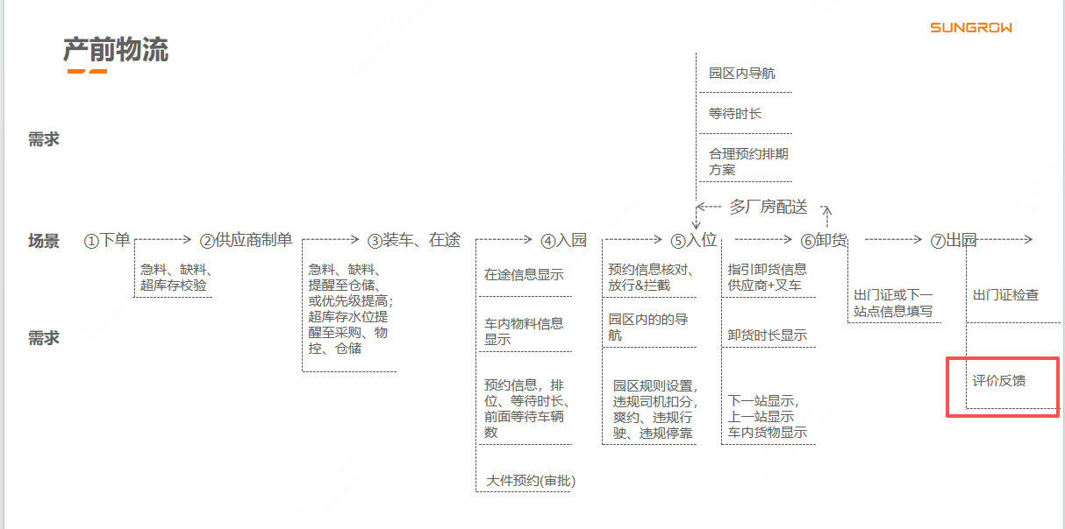

Slide 7
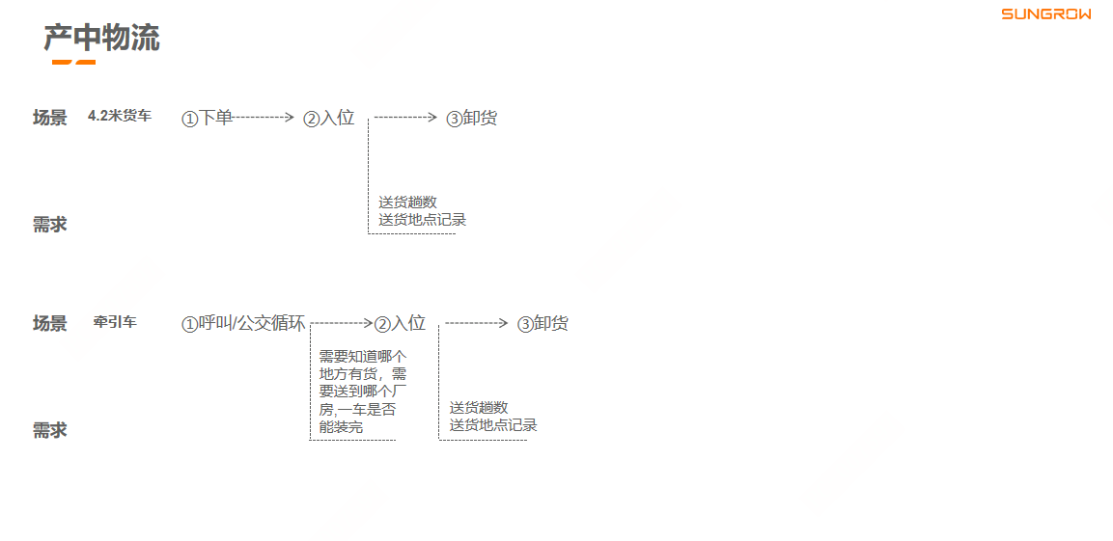

Slide 8
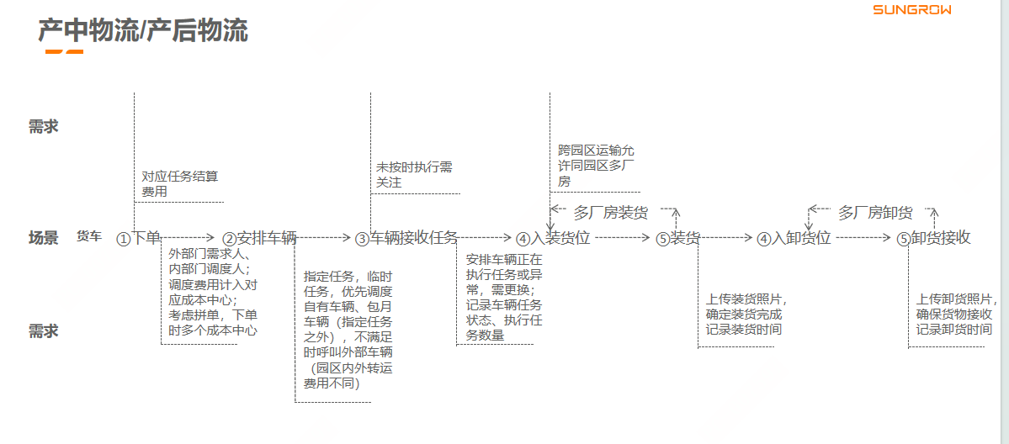

Slide 9
谢谢

